Slide 1


Audiência Pública
“Acesso a medicamentos órfãos por portadores de doenças raras”
Senador Cícero Lucena

Slide 2
Fundada em 1990, a Interfarma – Associação da Indústria Farmacêutica de Pesquisa é uma entidade setorial, sem fins lucrativos, que representa empresas e pesquisadores nacionais ou estrangeiros responsáveis pela inovação em saúde no Brasil, os quais buscam promover e incentivar o desenvolvimento, no país, da indústria de pesquisa científica e tecnológica voltada para a produção de insumos farmacêuticos, matérias-primas, medicamentos e produtos para a saúde humana;
55 empresas associadas, que representam:
  80% dos medicamentos de referência do mercado
  33% dos genéricos produzidos por empresas que passaram a ser controladas pelos laboratórios associados
  46% da produção de medicamentos isentos de prescrição do mercado brasileiro
  52 % dos medicamentos tarjados
  Além disso, 14 medicamentos órfãos registrados no Brasil são de associadas da Interfarma

Slide 3
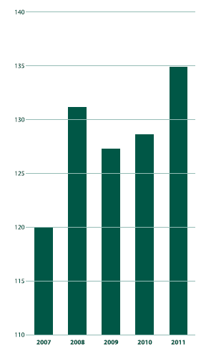
Audiência Pública
“acesso a medicamentos órfãos por portadores de doenças raras”
Nossas Associadas tem o compromisso com cada vez mais inovação...
Os gastos mundiais da indústria Farmacêutica em Pesquisa e Desenvolvimento em 2011 foi de US$135 bilhões
Fonte: Evaluate Pharma, 2010 in Guia Interfarma 2013

Slide 4
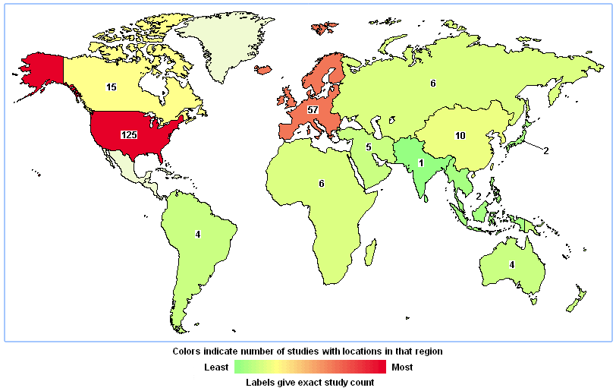
Audiência Pública
“acesso a medicamentos órfãos por portadores de doenças raras”
Estudos no mundo sobre Drogas Órfãs
237 estudos
Fonte: www.clinicaltrials.gov.br

Slide 5
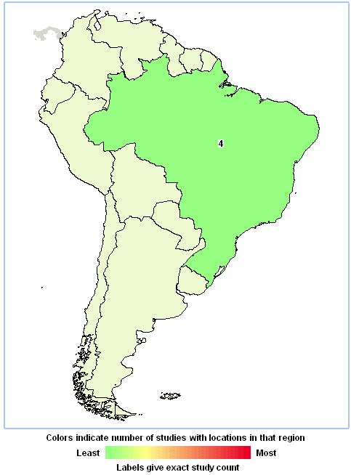
Audiência Pública
“acesso a medicamentos órfãos por portadores de doenças raras”
Estudos no Brasil sobre Drogas Órfãs
4 estudos
Fonte: www.clinicaltrials.gov.br

Slide 6
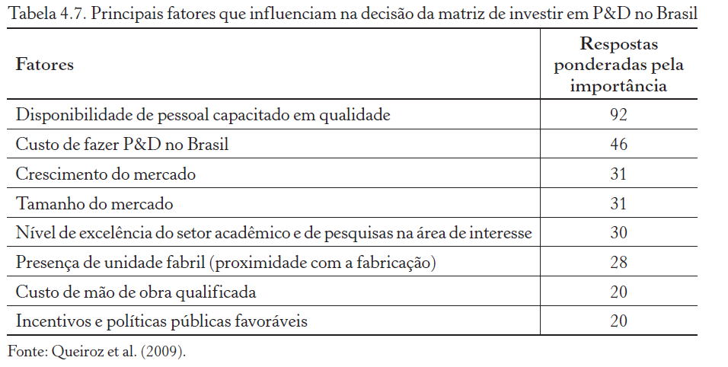
Principais fatores que influenciam na decisão de investir em P&D no Brasil
Audiência Pública
“acesso a medicamentos órfãos por portadores de doenças raras”
Fonte: SENNES, Ricardo; BRITTO FILHO, Antonio B.; Inovações Tecnológicas no Brasil, 2011.

Slide 7
Audiência Pública
“acesso a medicamentos órfãos por portadores de doenças raras”
Antecedentes para o cenário Legislativo mundial para Drogas Órfãs:
Considerando que:
  Medicamentos órfãos tendem a ser o único tratamento disponível para doenças muito complexas e desconhecidas e, por essa razão, precisam ser encarados de maneira diferenciada;
  O pequeno número de medicamentos órfãos disponível reflete a complexidade das doenças raras e ultrararas e a falta de conhecimento científicos sobre elas;
  Desenvolver esses tratamentos exige altos investimentos em pesquisa e desenvolvimento (P&D) e tecnologia do estado da arte, para um número muito pequeno de pacientes no mundo;
  O estudo das doenças complexas e desconhecidas pode acabar por limitar a quantidade de produtos nos portfólios e o equilíbrio entre perdas e ganhos de diferentes produtos;

Slide 8
Audiência Pública
“acesso a medicamentos órfãos por portadores de doenças raras”
Cenário Legislativo mundial para Drogas Órfãs
Assim, é possível inferir que no cenário mundial a adoção de marco regulatório propiciou a solução permanente e sustentável sobre o problema do acesso:
  Orphan Drugs Act 1983 (EUA) – deu celeridade ao registro, linhas especiais de financiamento para pesquisas, impostos diferenciados para licenciamento e 10 anos de comercialização exclusiva;
  Regulation (EC) 141/2000 (União Europeia) – taxas especiais, processos rápidos de registro, exclusividade de mercado, possibilidade de consultoria cientifica durante a fase de pesquisa e 10 anos de comercialização exclusiva
  Pharmaceutical Affair Law 1993 (Japão);
  Therapeutic Goods Regulations 1990 (Austrália);

Slide 9
Audiência Pública
“acesso a medicamentos órfãos por portadores de doenças raras”
Os avanços no Executivo:
PORTARIA 199/2014 - Politica Nacional de Atenção Integral às Pessoas com Doenças Raras;
PORTARIA Nº 2.439/2005 - Política Nacional de Atenção Oncológica e rede de Atenção Oncológica - PORTARIA SAS/MS nº 741/2005;
RDC 57/2013- Dispõe sobre a priorização da análise técnica de petições de registro, pós-registro e anuência prévia em pesquisa clínica de medicamentos protocoladas para análise pela Gerência-Geral de Medicamentos. Aguardando a publicação da IN referente a esta resolução.
RDC Nº 8/ 2014 - Autorizar a importação dos medicamentos constantes na lista de medicamentos liberados em caráter excepcional
IN nº 1/2014- Dispõe sobre a lista de medicamentos liberados para importação em caráter excepcional;
CP nº20/2014 – Dispõe sobre proposta de priorização de Protocolos e Diretrizes Terapêuticas para Atenção Integral às Pessoas com Doenças Raras

Slide 10
Audiência Pública
“acesso a medicamentos órfãos por portadores de doenças raras”
Os avanços no Congresso Nacional:
PLS 530/13 - Institui a Política Nacional para Doenças Raras no âmbito do Sistema Único de Saúde; altera a Lei nº 6.360, de 23 de setembro de 1976, para dispor sobre registro e importação, por pessoa física, de medicamentos órfãos; e altera a Lei nº 8.080, de 19 de setembro de 1990, para prever critério diferenciado para avaliação de medicamentos órfãos.
PL 1606/11 - Institui a Política Nacional para Doenças Raras no Sistema Único de Saúde, o SUS.

Slide 11
Audiência Pública
“Acesso a medicamentos órfãos por portadores de doenças raras”
Desafio Regulatório para a garantia do acesso:
A regulamentação sanitária no Brasil conta com um quadro de técnicos respeitados e qualificados, porém não consegue dar conta de executar as regulamentações que ela mesmo cria e apresenta prazos de resolução muito acima da média mundial;
Os mecanismos brasileiros de regulação econômica de medicamentos foram concebidas para lidar com tratamentos destinados as doenças de alta prevalência. Esse modelo de precificação, no entanto, não deveria ser aplicado à medicamentos órfãos, uma vez que o modelo econômico é totalmente diferente;
No período de 2004/2011, a ANVISA relatou que apenas 2 medicamentos órfãos receberam preço na CMED na categoria I (inovador e patenteado). Isso pode ser um mais indicador de que o atual modelo de precificação acaba por impedir a entrada de terapias inovadoras e necessárias ao mercado brasileiro;
O atual modelo brasileiro de precificação è um elemento importante de redução da atratividade para o mercado, impacta no planejamento da indústria e fazendo-as rever ou abandonar planos de investimentos no Brasil. Isso se dá também porque os descontos obrigatórios são os mesmos praticados aos medicamentos que tratam doenças de alta prevalência.

Slide 12
Audiência Pública
“acesso a medicamentos órfãos por portadores de doenças raras”
O preço de referência internacional da CMED tem o potencial de impactar negativamente a atratividade do mercado brasileiro para as empresas de medicamentos órfãos
Número de produtos considerados Categoria I (medicamentos inovadores), analisado pelo Departamento de Avaliação Econômica de Novas Tecnologias (GERAE), no período de março de 2004 a dezembro de 2011.
Fonte: Relatório Anvisa. Dezembro, 2013.

Slide 13
Audiência Pública
“acesso a medicamentos órfãos por portadores de doenças raras”
Desafio da CONITEC para a garantia do acesso:
Aperfeiçoamento , a luz das doenças raras, na análise dos processos., sustentabilidade financeira, negociações e pactuações;
Incluir gradualmente no SUS , os medicamentos disponíveis que já são comercializados no Brasil;
Qualificar do termo “doença rara” nos PCDT’s (novos e em revisões) que definam critérios de cuidado e assistência, com base na classificação de prevalência da Portaria 199/14;
Ampliar do diálogo com a indústria e com as Associações de Pacientes, com o objetivo de garantir ações cada vez mais eficientes.
Desafio do Ministério da Saúde – Coordenação de alta complexidade - para a garantia do acesso:
Ampliar os esforços para que os estados e municípios implementem os credenciamentos dos serviços definidos na Portaria 199/14 de forma eficiente;
Definir o cuidado aos pacientes com tumores raros na Política Pública mais adequada ;
Articular os Incentivos em pesquisa clínica específicas para doenças raras, com parcerias que envolvam autoridades de saúde, centros de pesquisa, profissionais e pesquisadores, pacientes, associação de familiares e a indústria farmacêutica;

Slide 14
Audiência Pública
“acesso a medicamentos órfãos por portadores de doenças raras”
Questões a discutir para avançar:
Necessidade de marco regulatório brasileiro específico, que considere as características únicas das drogas órfãs;
Necessidade de fomentar incentivos , assim como no mundo , para ampliar a disponibilidade de novos medicamentos órfãos para o mercado. O atual modelo faz com que o Brasil tenda a focar excessivamente no preço, e não no custo do paciente. perdendo de vista o valor que esses tratamentos trazem para as pessoas com doenças raras e suas famílias;
Ampliação de acesso a medicamentos de maneira gradual no SUS, já que existem 14 medicamentos órfãos sendo comercializados no Brasil (Interfarma, 2013) e a única doença rara que possui medicamento órfão incorporado é Gaucher;
Definição da qualificação “doença rara” nos PCDT’s resultantes da CP nº 20/14;
Definição do cuidado para os tumores raros - em qual Política Pública serão contemplados;
Articulação no Ministério da Saúde para ampliar a Pesquisa Clínica no Brasil, voltada para as doenças raras.

Slide 15
Audiência Pública
“acesso a medicamentos órfãos por portadores de doenças raras”
OBRIGADA
MARIA JOSÉ DELGADO FAGUNDES

